Slide 1
Критерии «Лесенка успеха»
Определяем с детьми, кто из зверей лучше выполнил свою работу, по следующим критериям (К – красота, П – правильность, Б – быстрота). На «волшебных линеечках»
Определяем место постановки крестика (чем лучше работа, тем выше ставим крестик).
На следующем уроке сказка была продолжена, как и обучение работе с «волшебными линеечками» - отрезками.

Slide 4
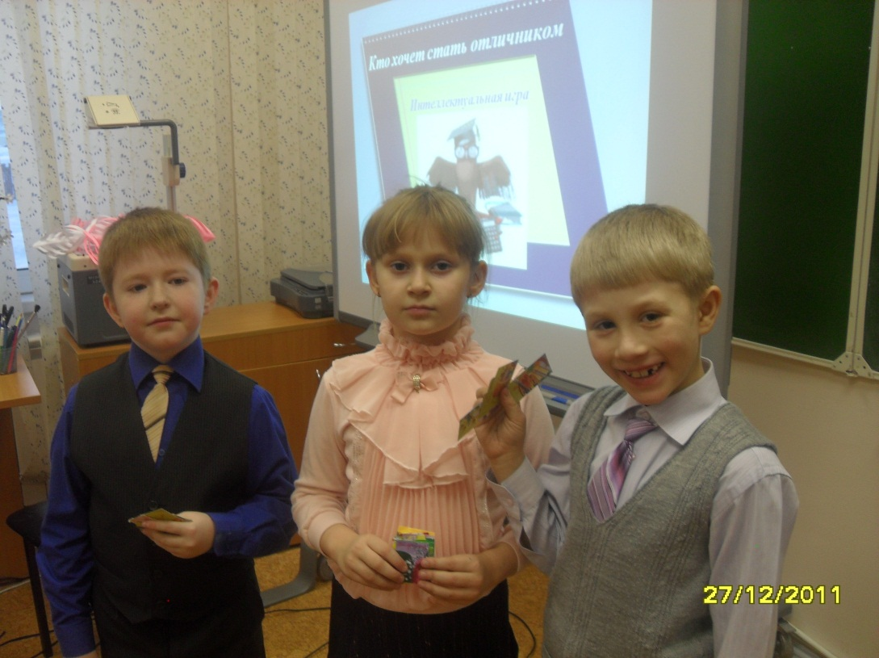
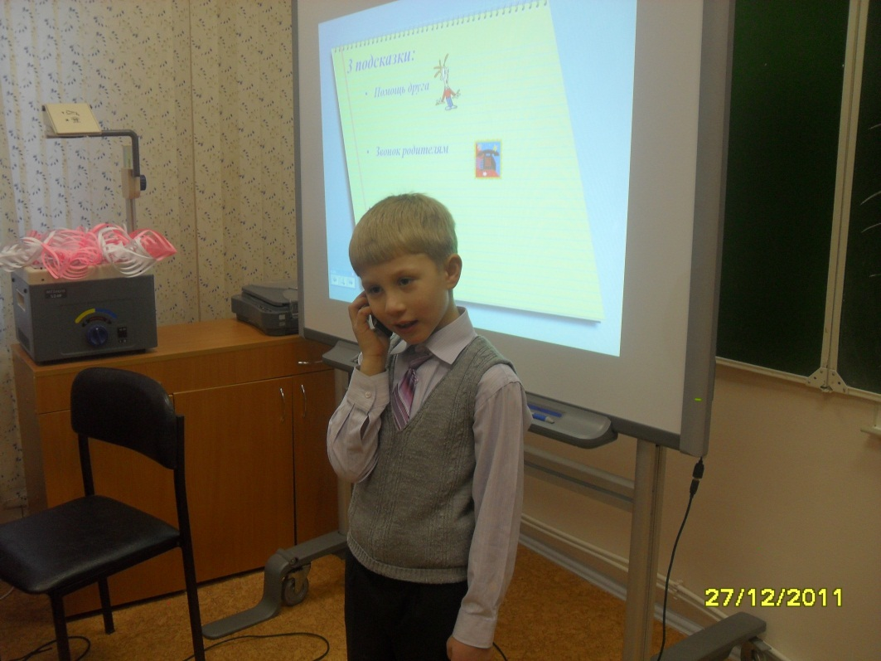

Slide 5
СВЕТОФОРЧИК
- «Я не знаю, прошу помощи»
- «Сомневаюсь, не уверен»
- «Знаю, умею»

